Slide 1
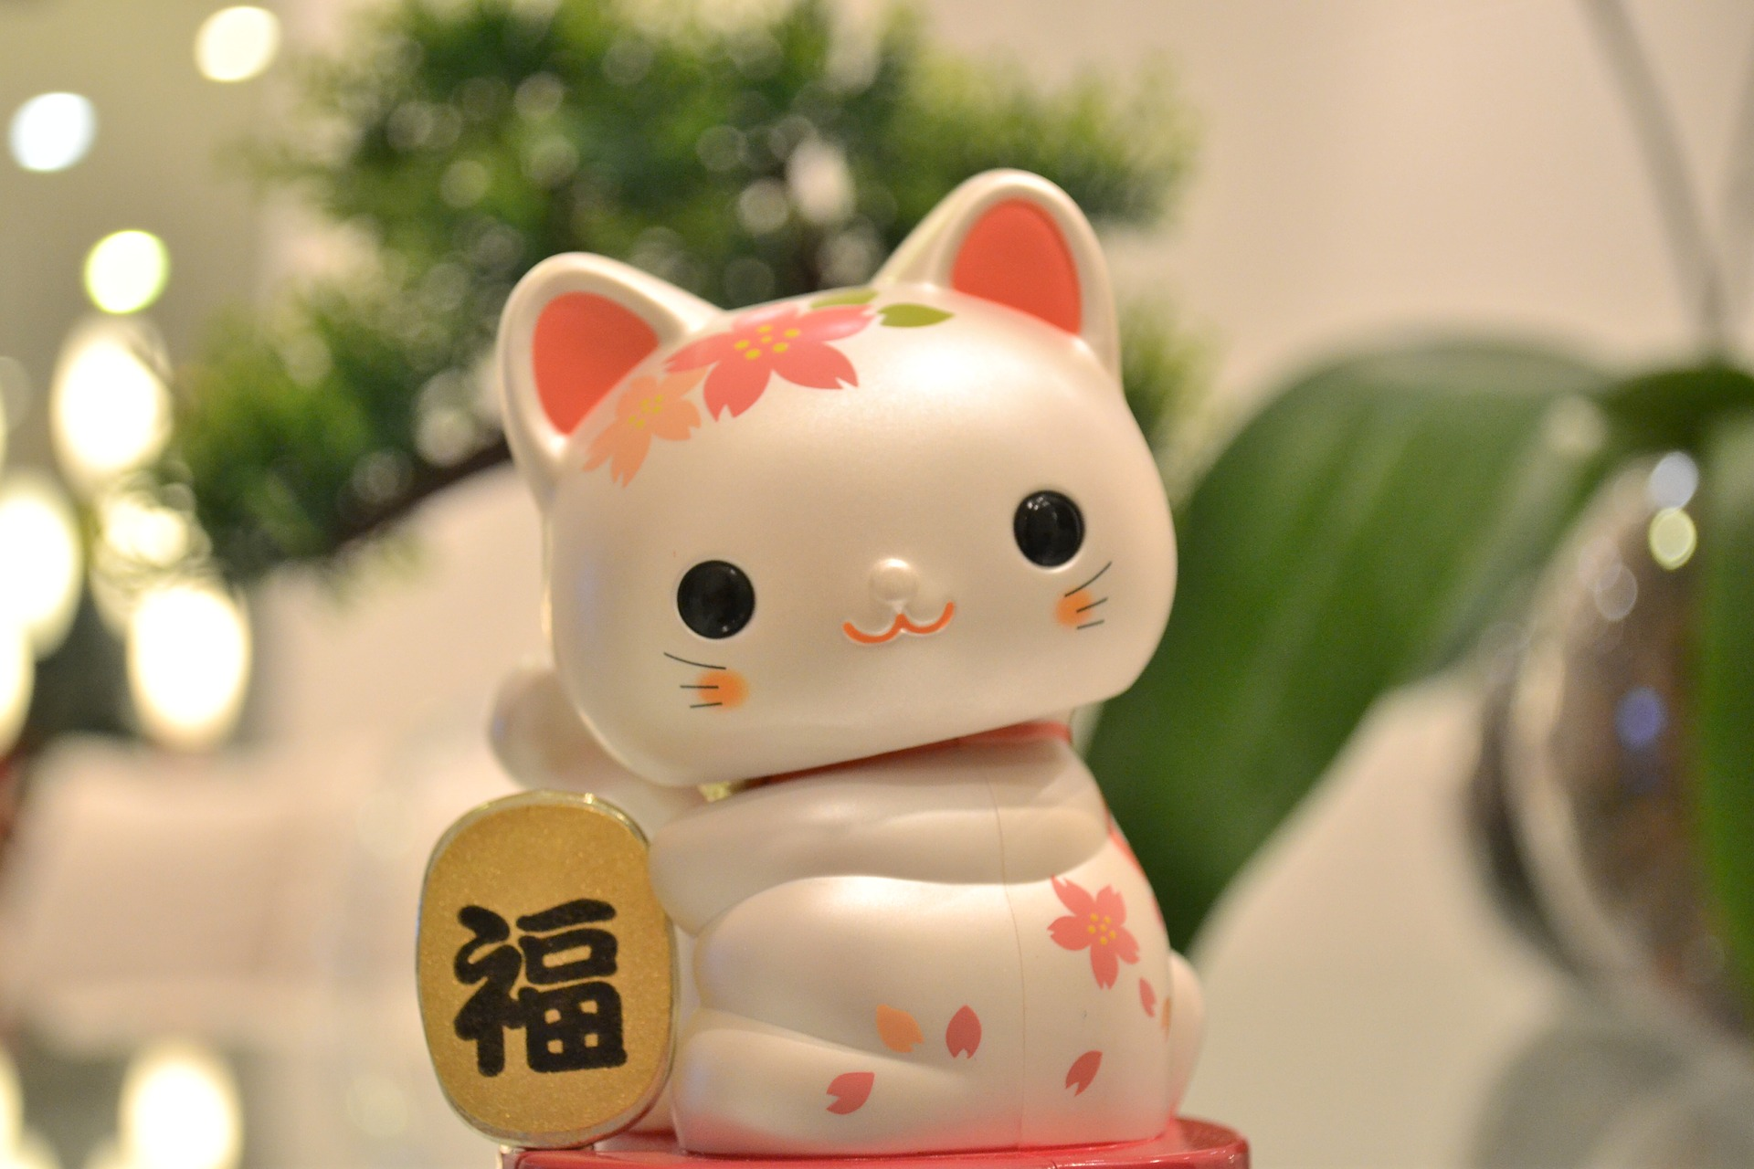
い형용사
형용사
동아리 스터디 자료

Slide 2


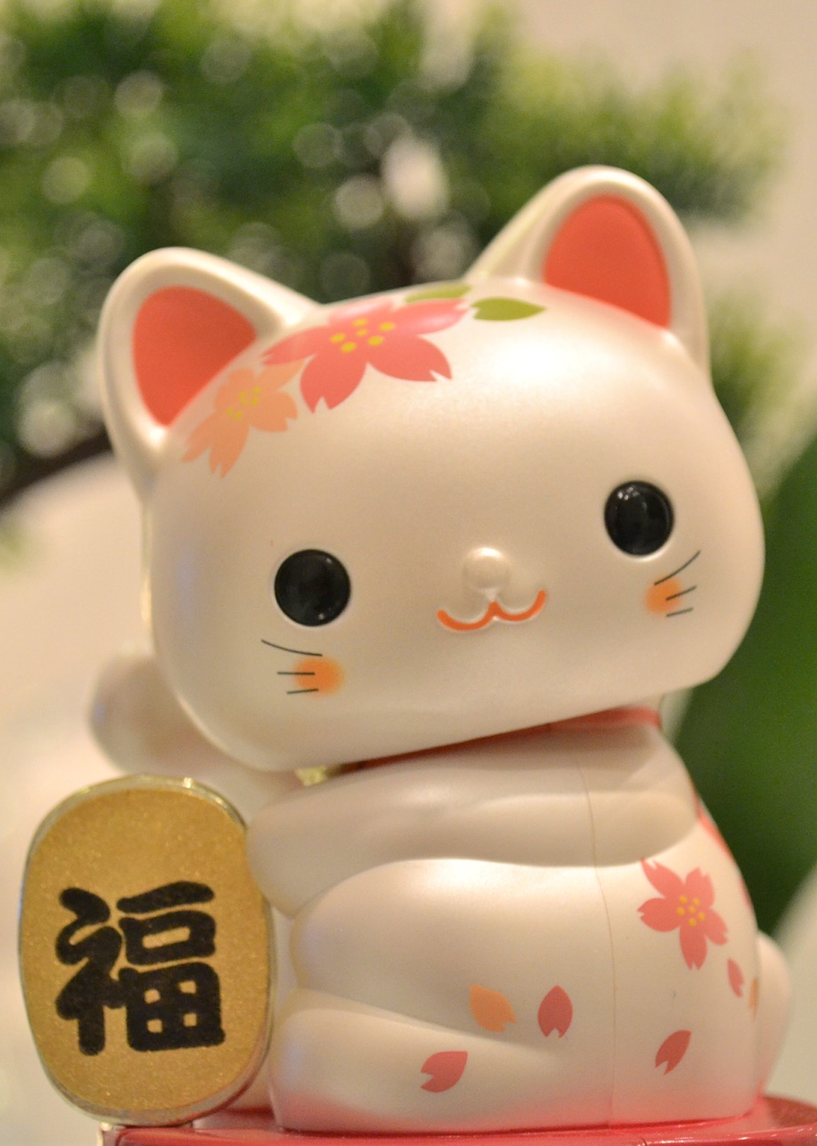
PPT 사용시 주의사항
1.일단 현재 인터넷에 나와있는 문법들을 최대한 넣어 놨습니다
2.옆페이지로 갈수록 중요도가 떨어지니 자신의 상황에 맞게
공부&수업해주세요
3.템플릿은 제가 제작한 것 이므로 마음껏 쓰셔도 됩니다.
저기 고양이는 픽사베이 라는 사이트에서 얻어왔어요
4.동아리 스터디 교재로 만든 비영리자료 입니다. 마음껏 조작 가능하나 이PPT를 자기가 만들었다고 하는 건 금지합니다^^...
5.또다른 문의사항 있으시면 lukawitch@naver.com 에 메일남겨주세요

Slide 3
스터디 공지사항
1.저도 잘 못합니다.. 양해 바랍니다.
2. 이것을 인쇄하셔서 사용해도 되고 알아서 사용하세요(저에게 인쇄 부탁하시면 인쇄비는 받겠습니다^^)
3.PPT 내용 다 안 나갈 예정입니다. 솔직히 뒤로 갈수록 참고하라고만 넣은 거예요.

Slide 4
Category
い형용사와です
い형용사와 명사
い형용사와 ない
い형용사의 부정 존댓말
い형용사와 과거형
い형용사와 연결형
い형용사와 동사
い형용사와 가정형
い형용사와 조건형
문제
제목부분을 클릭하시면 해당 슬라이스로 이동합니다.

Slide 5
い형용사와です
원형+です를
붙이면
い형용사의
존댓말이 된다
高いです(높습니다)
寂しいです(외롭습니다)
暖かいです(따뜻합니다)

Slide 6
い형용사와 명사
원형+명사를
붙이면
명사를 꾸미는 말이
된다.
優しい人(상냥한 사람)
可愛いねこ(귀여운 고양이)
暖かい温泉(따뜻한 온천)

Slide 7
い형용사와 ない
広くない(넓지않다)
安くない(싸지않다)
強くない(강하지않다)
い부분을 く로 고친후 ない를 붙이면 된다.

Slide 8
い형용사의 부정 존댓말
悪くないです(나쁘지않습니다)
辛くありません(맵지않습니다)
忙しくないです
(바쁘지않습니다)
1.~くないです
2.~くありません
두가지의 방법이 있다.

Slide 9
い형용사와 과거형
煩かった(시끄러웠다)
深かった(깊었다)
珍しかった(희귀했다)
い부분을 かった로
바꾸어 주면 된다.

Slide 10
い형용사와 연결형
狭くて(좁고)
弱くて(약하고)
柔らかくて(부드럽고)
い부분을 く로 바꾸고て를 붙이면 된다.

Slide 11
い형용사와 동사
早く回る(빠르게 돌다)
激しく走る(격렬하게 달리다)
厳しく教える(엄하게 가르치다)
い를く로 바꾸고 동사를 붙이면 된다.

Slide 12
い형용사와 가정형
大きければ(크다면)
親しければ(친하면)
短ければ(짧다면)
い를ければ로 바꾼다

Slide 13
い형용사와 조건형
가정형과 의미는 같으나 말하는 사람의 주관이 강할 때 사용한다.
安かったら(싸다면)
正しかったら(옳다면)
眠かったら(엄하게 가르치다)
い를かったら로 바꾼다

Slide 14
문제

Slide 15
문제
私は可愛＿＿＿(나는 귀엽습니다)
私は可愛＿＿＿(나는 귀엽지않아)
私は可愛＿＿＿(나는 귀여운 사람입니다)
私は可愛＿＿＿(나는 귀엽지않습니다)
私は可愛＿＿＿あやまるよ(내가 귀엽다면 사과할게)
私は可愛＿＿＿食べる(나는 귀엽게 먹어)
私は可愛＿＿＿優し＿＿＿＿(나는 귀엽고 상냥합니다)
私は可愛＿＿＿(나는 귀여웠다)

Slide 16
정답
私は可愛です(나는 귀엽습니다)
私は可愛くない(나는 귀엽지않아)
私は可愛い人です(나는 귀여운 사람입니다)
私は可愛くないです(くありません)(나는 귀엽지않습니다)
私は可愛ければ(かったら)あやまるよ(내가 귀엽다면 사과할게)
私は可愛く食べる(나는 귀엽게 먹어)
私は可愛くて優しいです(나는 귀엽고 상냥합니다)
私は可愛かった(나는 귀여웠다)

Slide 17
감사합니다
형용사
동아리 스터디 자료

